Slide 1


Slide 2
Diego Alejandro Barragán Vargas Ing. Doctorando, MSc Director: Doctor Roberto Ferro Escobar, PhD.
Redes Neuronales Artificiales

Slide 3
Agenda
1.
Redes Neuronales Artificiales
2.
Redes Neuronales Multicapa
3.
Redes Neuronales Convolucionales
4.
Redes Neuronales Recurrentes
5.
Algoritmos de Aprendizaje por Refuerzo
6.
Problemas Generales de las RNA

Slide 4
1.
Redes Neuronales Artificiales
Una red neuronal es un método del machine learning que permite la enseñanza a las computadoras para el procesamiento de los datos de una manera que esté inspirada en la forma en que lo hace el cerebro humano, de hecho utiliza las neuronas de forma interconectada en una estructura de capas que se parece al cerebro humano [1].
Diagnostico médico mediante la clasificación de imágenes médicas
Desarrollo de proyectos de visión artificial.
Marketing orientado mediante filtrado de redes sociales y del análisis de datos de comportamiento.
Reconocimiento de voz y de diferentes patrones.
Predicciones Financieras mediante procesamiento de datos históricos.
Se utilizan para:
Desarrollo de procesamiento de lenguaje natural.
Previsión de cargas eléctricas y demandas de energía.
Se utiliza también para los motores de recomendación.
Proceso y Control de calidad.
Identificación de Compuestos Químicos.

Slide 5
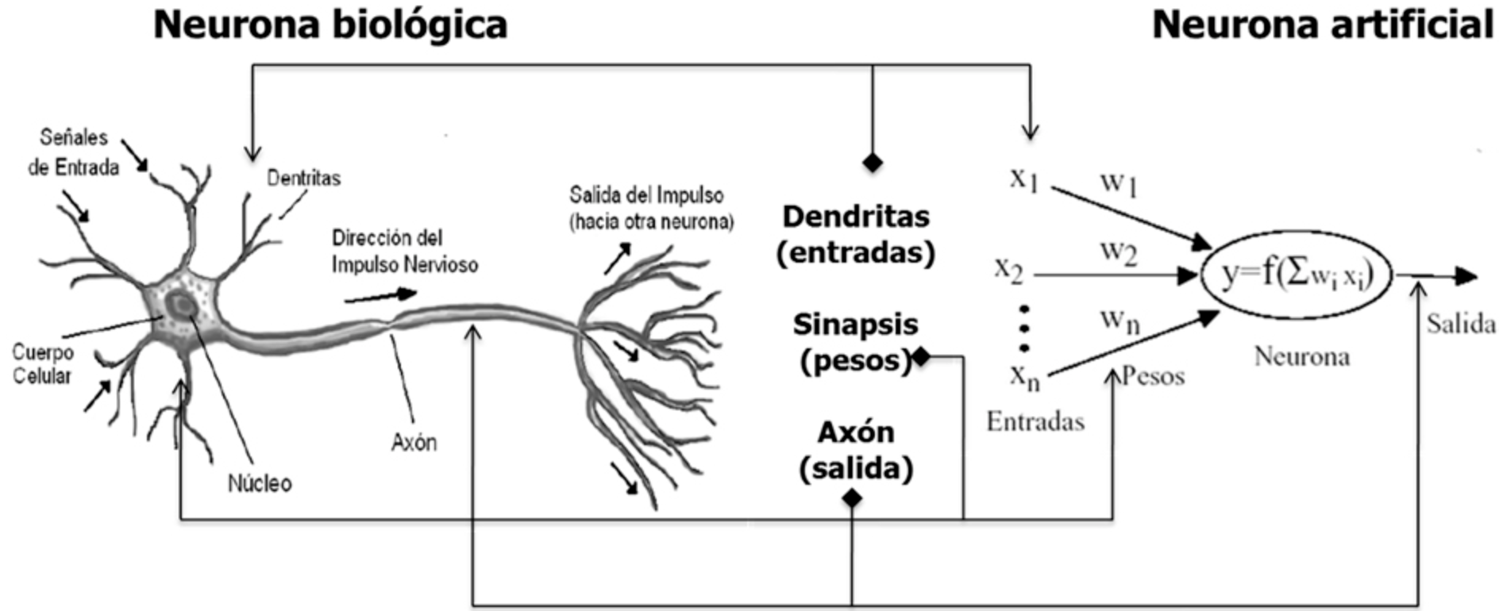
NEURONA ARTIFICIAL vs Neurona Biológica
Fuente:
https://www.redalyc.org/journal/1815/181549596004/html/
7

Slide 6
2.
Redes Neuronales Multicapa
Una red neuronal multicapa (MLP) es un tipo de modelo de aprendizaje profundo que consiste en varias capas de neuronas (que también son conocidos como nodos) los cuales se organizan en una arquitectura de capas interconectadas [2].
Capa de Entrada (Input Layer):
Esta capa recibe las señales o características de entrada y transmite la información a la primera capa oculta.
Estas capas procesan la información recibida de la capa de entrada o de las capas ocultas anteriores. Cada nodo en una capa oculta realiza transformaciones lineales de los datos de entrada y luego aplica una función de activación no lineal.
El MLP Se compone de tres capas:
Capas ocultas (hidden layers):
Capa de salida (output layer):
Esta capa produce la salida final del modelo, esta salida puede ser una clasificación, una regresión u otra tarea dependiendo la necesidad.

Slide 7
En una red neuronal multicapa existe un proceso que se llama backpropation conocido también como retropropagación, el cuál es un algoritmo de optimización utilizado para entrenar redes neuronales artificiales.
El algoritmo de backpropagation tiene como propósito el ajuste de los pesos de las diferentes conexiones en la red neuronal para minimizar la diferencia entre las predicciones del modelo y las respectivas etiquetas reales en el conjunto de entrenamiento.
Paso hacia adelante (Forward Pass):
Se realiza una pasada hacia adelante a través de la red neuronal, donde las entradas se propagan desde la capa de entrada hasta la capa de salida.
Cálculo del error (Error Calculation):
Se compara la salida predicha por la red con las etiquetas reales del conjunto de entrenamiento, y se calcula el error o la diferencia entre ellas.
Se exponen las etapas:
El error calculado se retropropaga a través de la red desde la capa de salida hacia atrás hasta la capa de entrada. Durante este proceso, se calculan las derivadas parciales del error con respecto a los pesos de las conexiones.
Retropropagación del error(Backward Pass):
Utilizando las derivadas parciales calculadas durante la retropropagación, se ajustan los pesos de las conexiones utilizando un algoritmo de optimización, como el descenso del gradiente.
Actualización de Pesos(Weight Update):

Slide 8
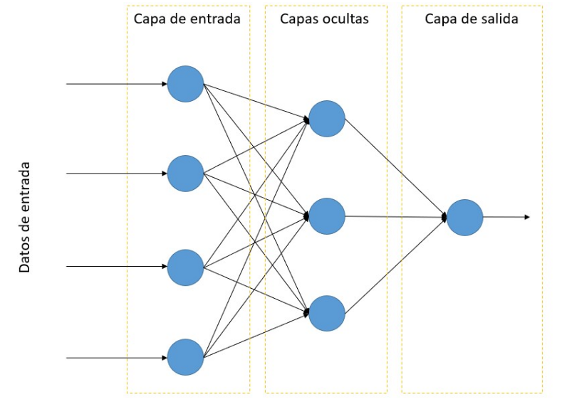
Fuente:
https://interactivechaos.com/es/manual/tutorial-de-deep-learning/el-perceptron-multicapa
11

Slide 9
Red Neuronal con Optimizador ADAM (Adaptative Moment Estimmation)
ADAM es una combinación de dos métodos de optimización populares: el Descenso de Gradiente con Momentum y RMSprop. Es particularmente apreciado por su capacidad para manejar grandes cantidades de datos y modelos con millones de parámetros.
Estimación de Momento
Calcula un promedio ponderado exponencialmente de los gradientes pasados, lo que ayuda a suavizar las actualizaciones.
Estimación de Momento Cuadrático
Calcula un promedio ponderado exponencialmente de los cuadrados de los gradientes pasados

Slide 10
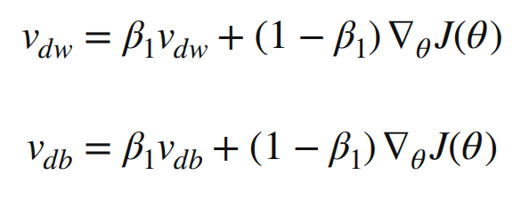


Fórmulas
Cálculo del promedio ponderado exponencial de los gradientes:
Son los promedios ponderados exponencialmente de los gradientes para los pesos y el sesgo, respectivamente.
Es el coeficiente que determina el peso de los gradientes cuadrados anteriores, con un valor típico de 0.999.

Slide 11
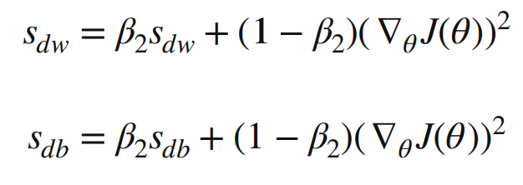


Cálculo del promedio ponderado exponencial de los cuadrados de los gradientes:
Son los promedios ponderados exponencialmente de los cuadrados de los gradientes para los pesos y el sesgo, respectivamente.
Es el coeficiente que determina el peso de los gradientes anteriores, con un valor típico de 0.9.

Slide 12
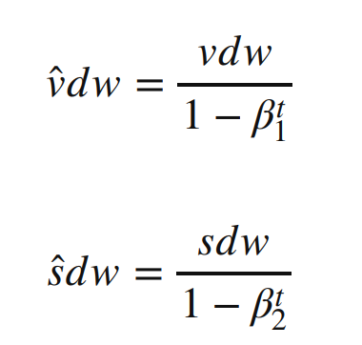
Corrección del Sesgo:
Dado que los promedios ponderados exponencialmente están sesgados hacia cero, especialmente en las primeras iteraciones, ADAM aplica una corrección de sesgo:

Slide 13
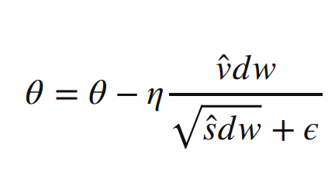
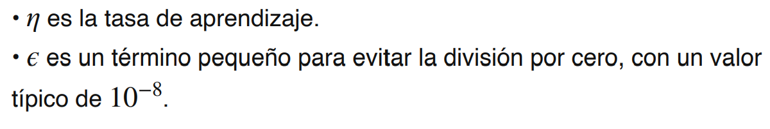
Actualización de Parámetros
Finalmente, los parámetros del modelo se actualizan de la siguiente manera:

Slide 14
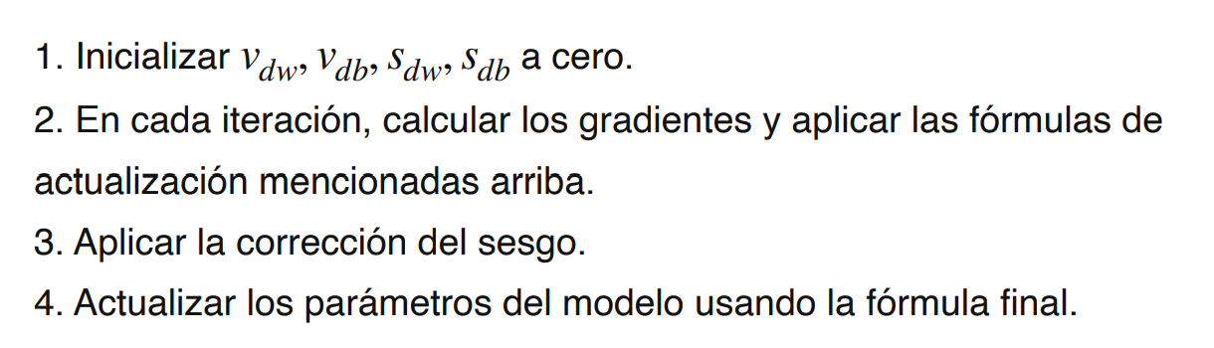
Pasos para implementar el optimizador ADAM

Slide 15
Algoritmo | Ventajas | Desventajas
Adagrad | Software: Sencillo de implementar. Compatible con la mayoría de frameworks (TensorFlow, PyTorch). Computacional: Eficaz con datos dispersos. Adapta la tasa de aprendizaje por parámetro. | Software: Menos utilizado en la práctica actual. Computacional: La tasa de aprendizaje puede disminuir demasiado rápido. Alto uso de memoria (acumula gradientes cuadrados históricos).
RMSprop | Software: Disponible en frameworks principales. Computacional: Maneja objetivos no estacionarios (mejor que Adagrad en datos densos). Evita el colapso del learning rate. | Software: Menos popular que Adam. Computacional: Requiere ajuste del hiperparámetro de decaimiento. Memoria moderada (promedio móvil de gradientes).
Adam | Software: Muy popular. Ampliamente implementado (soporte nativo en TensorFlow, PyTorch). Computacional: Combina momentum y adaptabilidad. Eficiente en problemas con ruido o datos escasos. | Software: Hiperparámetros sensibles en casos específicos. Computacional: Mayor uso de memoria (almacena dos momentos por parámetro). Posibles problemas de convergencia en tareas no estacionarias.
Adamax | Software: Disponible en frameworks como TensorFlow/Keras. Computacional: Robustez ante gradientes grandes (usa norma-∞). Más estable con altas tasas de aprendizaje. | Software: Menos documentación y ejemplos prácticos. Computacional: Menos eficiente en problemas sin gradientes extremos. Memoria similar a Adam.
AdaDelta | Software: No requiere tasa de aprendizaje inicial. Computacional: Adapta automáticamente las tasas sin acumulación histórica excesiva. | Software: Menos utilizado, soporte limitado en bibliotecas. Computacional: Complejidad en la implementación. Puede ser lento en ajustes finos.
SGD con Momentum | Software: Sencillez conceptual. Soporte universal en frameworks. Computacional: Bajo consumo de memoria. | Software: Requiere ajuste manual de la tasa de aprendizaje y momentum. Computacional: Lento en problemas no convexos o con gradientes ruidosos.
NAdam | Software: Implementado en bibliotecas modernas (Keras). Computacional: Incluye aceleración de Nesterov para convergencia más rápida. | Software: Menos conocido que Adam. Computacional: Uso de memoria similar a Adam. Hiperparámetros sensibles en configuraciones complejas.
Fuente: Tomado de DeepSeek

Slide 16
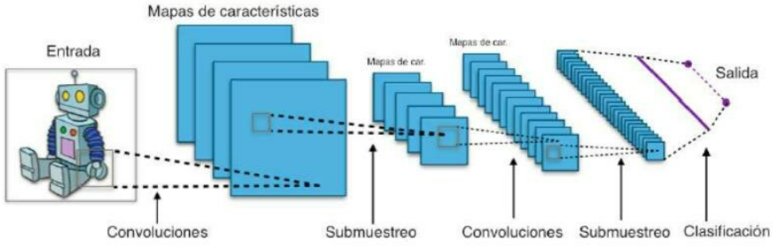
3.
Redes Neuronales Convolucionales
Es un tipo de arquitectura de red neuronal diseñada especialmente para procesar y analizar datos de tipo gráfico, como imágenes [3].
Fuente:
https://www.researchgate.net/publication/366368920_Algoritmos_de_deteccion_de_anomalias_con_redes_profundas_Revision_para_deteccion_de_fraudes_bancarios

Slide 17
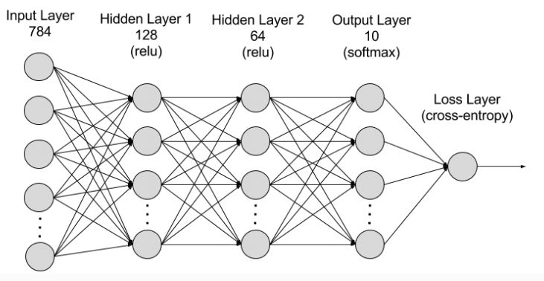
4.
Redes Neuronales Recurrentes
Es un tipo de red neuronal artificial que utiliza datos secuenciales o datos de series temporales, a diferencia de las redes neuronales convencionales, las redes neuronales recurrentes tienen conexiones que forman ciclos en la arquitectura, lo que les permite procesar secuencias de datos de longitud variable manteniendo una memoria interna [4].
RNR de una a varias
Los tipos que existen son:
RNR de varias a varias
RNR de varias a una
https://aws.amazon.com/es/what-is/recurrent-neural-network/#:~:text=Una%20red%20neuronal%20recurrente%20(RNN,salida%20de%20datos%20secuencial%20espec%C3%ADfica.
Fuente:

Slide 18
5.
Algoritmos de Aprendizaje por Refuerzo
Es un enfoque de aprendizaje automático en el que un agente interactúa con un entorno y aprende a tomar decisiones mediante ensayo y error, donde se tiene presente que en este caso el agente recibe señales positivas o negativas que son conocidas como recompensas o castigos en respuesta a las acciones que realiza, teniendo como aprendizaje una política que maximice la acumulación de recompensas a lo largo del tiempo[5].
CONCEPTOS
Agente:
La entidad que toma decisiones y realiza acciones en el entorno.
Política:
CLAVE
Entorno:
El contexto o el mundo en el que el agente interactúa y toma decisiones.
La estrategia o regla que el agente sigue para seleccionar acciones en diferentes estados.
Estado:
Una representación del entorno en un momento dado que se utiliza para tomar decisiones.
Valor:
Acción:
La acción que el agente realiza en un estado particular.
Una medida de la utilidad o deseabilidad de un estado o una acción.
Recompensa:
La señal de refuerzo que el agente recibe del entorno en respuesta a una acción.

Slide 19
6.
Problemas Generales de las RNA
Sobreajuste
Subajuste
Problema de Gradiente Desvaneciente
Elección Incorrecta de la Arquitectura
Inestabilidad durante el entrenamiento
Escasez de datos
Interpretabilidad
Selección Incorrecta de los hiperparámetros
Recursos Computacionales Significativos
Sensibilidad a la Inicialización de los Pesos

Slide 20
Referencias
[1] AWS. (sf). ¿Qué es una red neuronal?. Disponible en: https://aws.amazon.com/es/what-is/neural-network/
[2] IBM. (sf). ¿Qué es una red neuronal?. Disponible en: https://www.ibm.com/docs/es/spss-statistics/saas?topic=networks-multilayer-perceptron
[3] IBM. (sf). ¿Qué son las redes neuronales convolucionales?. Disponible en: https://www.ibm.com/es-es/topics/convolutional-neural-networks
[4] AWS. (sf). ¿Qué son las RNN?. Disponible en: https://aws.amazon.com/es/what-is/recurrent-neural-network/#:~:text=Una%20red%20neuronal%20recurrente%20(RNN,salida%20de%20datos%20secuencial%20espec%C3%ADfica.
[5] Interactive Chaos. (sf). Algoritmos de aprendizaje por refuerzo. Disponible en: https://interactivechaos.com/es/manual/tutorial-de-machine-learning/algoritmos-de-aprendizaje-por-refuerzo#:~:text=El%20aprendizaje%20por%20refuerzo%2C%20o,la%20interacci%C3%B3n%20con%20su%20entorno.

Slide 21


